Slide 1
Salaire moyen d'un Pentester / Hacker Éthique en 2024 par pays :
Salaire moyen en France : 3 950 euros brut par mois
- Salaire moyen en Belgique : 4 120 euros brut par mois
Salaire moyen en Suisse : 9 330 CHF brut par mois, soit environ 9 735 euros
Salaire moyen au Luxembourg : 5 765 euros brut par mois
salaire

Slide 2
Salaire d'un Pentester / Hacker Éthique en 2024 selon l'expérience :
Salaire moyen d'un Pentester junior ou débutant : entre 35 000€ et 40 000€ brut par an
Salaire moyen d'un Hacker Éthique senior ou confirmé : entre 45 000€ et 65 000€ brut
par an

Slide 3
EN RÉSUMÉ
Niveau d’études : | Bac+3 à Bac+5
Bac conseillé : | Scientifique
Employabilité : | Très bonne
Salaire débutant : | 3 000€
Salaire confirmé : | 5 000 €
Mobilité : | Bonne
Code ROME : | M1802, Expertise et support en systèmes d’information
Code FAP : | M2Z, Informatique et Télécommunications

Slide 4
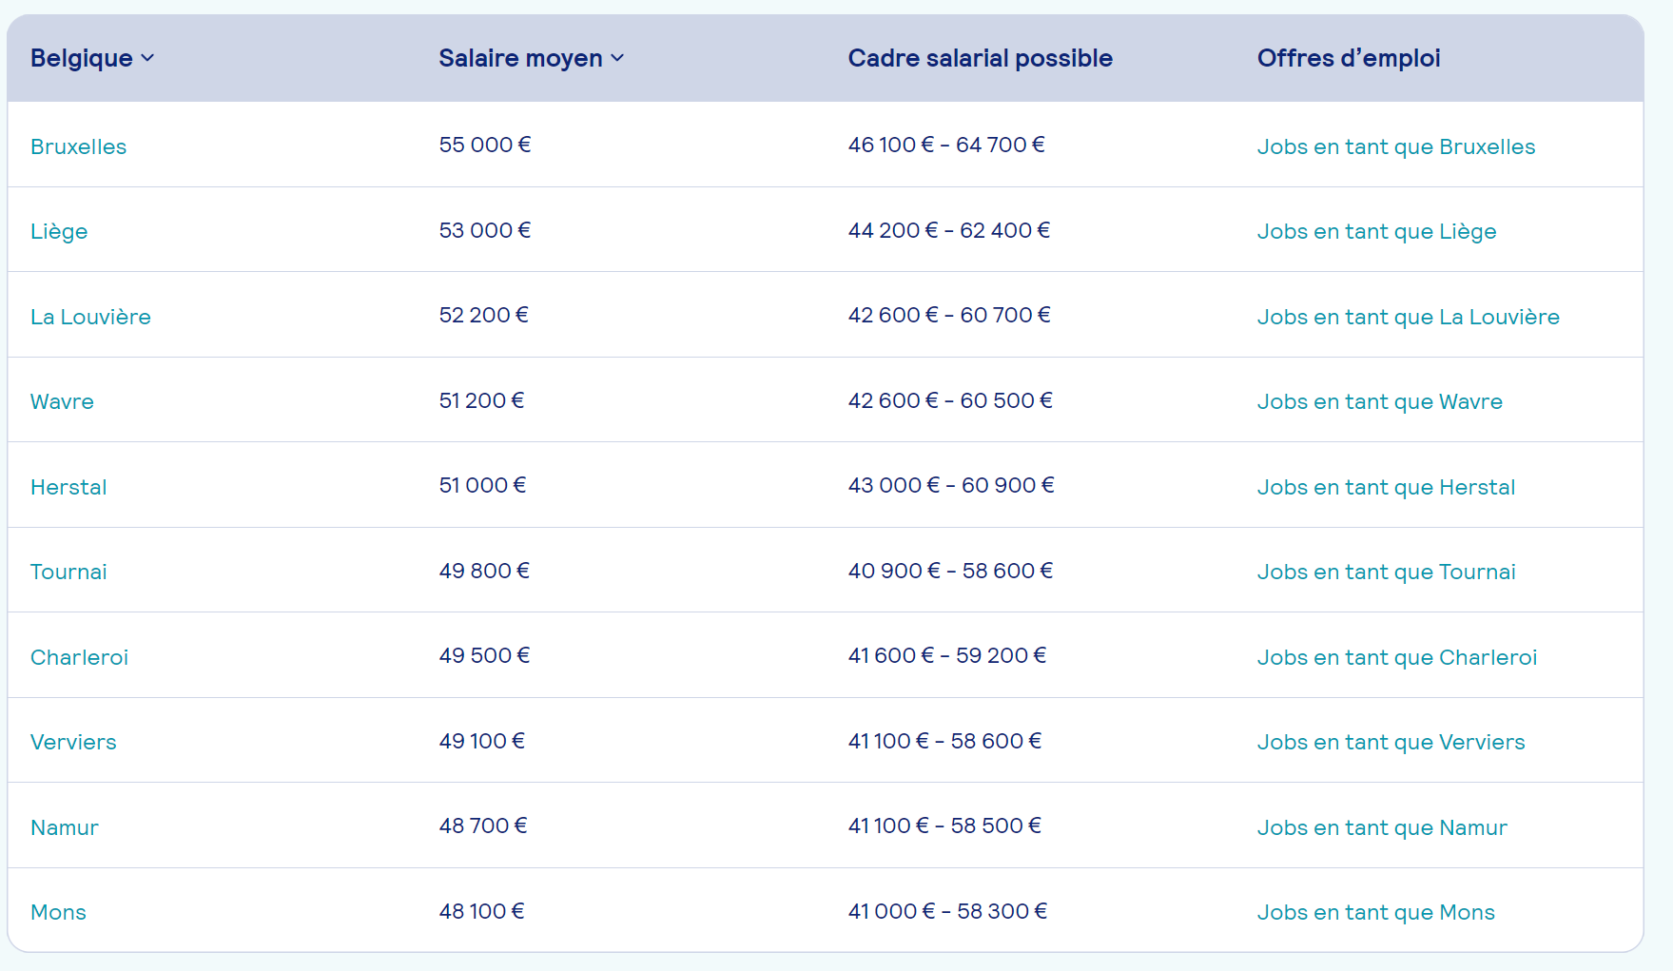
Stepstone

